Slide 1
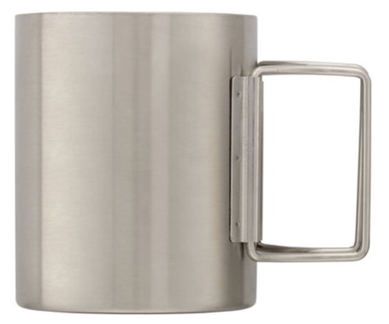
【提案書】
折リタタミハンドルステンレスマグ
特徴
アウトドア用などにおすすめの、ハンドルを折りたためるタイプのステンレスマグカップです。飾り気のない無骨なデザインはどんな名入れデザインにもマッチし、格好良く仕上がります。
納期
納期スペース
仕様
素 材：ステンレス(18-8) 他
サイズ：φ75×90mm
容 量：280ml
機 能：取説付(紙箱面)
お見積
お見積りスペース

